Slide 1


Fondos de emergencia
Evite un desastre financiero a gran escala.
Your Logo Here

Slide 2
Presentación del patrocinador
Hola, me llamo [SU NOMBRE].
Trabajo como [TÍTULO DEL EMPLEO] en [NOMBRE DE SU INSTITUCIÓN FINANCIERA].
Your Logo Here
Notes:
Preséntese a la clase y explique un poco su rol. Podría repasar su día típico, algunas de las cosas que ofrece su institución financiera (productos o servicios relevantes para la clase), por qué patrocina Banzai para su clase o por qué cree que la educación financiera es importante. Considere la posibilidad de invitar a la clase a hacer preguntas sobre usted, su rol, su IF, etc.

Slide 3

Fondos de emergencia
Notes:
Presente brevemente el tema. Un fondo de emergencia es un fondo de dinero reservado para cubrir gastos imprevistos o para cubrir gastos regulares si sus ingresos cambian repentinamente (si pierde un trabajo, se pone enfermo, etc.).

Slide 4

Vamos a discutir...
Cuándo utilizar su fondo de emergencia.
Cuánto debe contener.
Construir un fondo de emergencia.
¿Dónde lo guarda?
Escalera a la seguridad
Recursos
Notes:
Esta diapositiva sirve de índice y puede utilizarse para introducir la presentación. Estos son los temas específicos que tratará en el orden en que los presentará.

Slide 5

Notes:
Los fondos de emergencia son esenciales para el bienestar financiero. Pregunte a la clase por qué los fondos de emergencia son tan cruciales. ¿La respuesta? Las emergencias le ocurren a todo el mundo. Son gastos inesperados que pueden en una situación financiera terrible si no está bien preparado. De hecho, los gastos de emergencia son una de las principales razones por las que la gente sobregira sus cuentas, se endeuda o retira dinero de sus ahorros para la jubilación antes de estar jubilada.
Un fondo de emergencia es una cantidad de dinero que aparta y SOLO utiliza para cubrir gastos imprevistos (o gastos esenciales si pierde los ingresos regulares). Crear y utilizar un fondo de emergencia de forma eficaz puede ayudarle a evitar deudas onerosas e impactos negativos en su crédito. Dicho otro modo, sin un fondo de emergencia, los altibajos de la vida podrían impedirle alcanzar sus objetivos financieros.

Slide 6

¿Cuándo puedo utilizar mi fondo de emergencia?
Recuerde los tres puntos clave.
  Inesperado
  Urgente
  Inevitable
Notes:
Sabemos que un fondo de emergencia es dinero que se reserva para ayudar en caso de emergencia, pero ¿qué constituye una emergencia? Explique a la clase que cuando surja un gasto para el que estén tentados de utilizar los ahorros del fondo de emergencia, es importante hacerse estas tres .
¿Es un gasto inesperado? Pregunte a la clase por qué puede ser una consideración. se muestran reacios a responder o necesitan ayuda, explique que los gastos previstos deben planificarse. La matriculación del coche, por ejemplo, es un gasto importante que se produce todos los años. Es prudente planificar con antelación este gasto y ahorrar para ello. Pida a la clase ejemplos de gastos previstos. ¿Qué hay de gastos imprevistos?
¿Es urgente el gasto? Es posible que se encuentre con un gasto inesperado que no necesite pagar de inmediato. En ese caso, puede ahorrar dinero para cubrir el gasto en lugar de echar mano de su fondo de emergencia. Pida a la clase ejemplos de gastos inesperados pero no urgentes. También puede poner un ejemplo: la reparación del coche cuando se dispone de un medio de transporte de reserva (autobús, bicicleta, coche compartido). Puede pedirles que consideren gastos urgentes e inesperados: su frigorífico se rompe de repente, pierde su trabajo inesperadamente, gastos sanitarios imprevistos (como una operación urgente o un tratamiento dental).
¿Es inevitable el gasto? Otra forma de pensar en esto es si el gasto es necesario o no. ¿Hay alguna forma de eludir el pago de este gasto de emergencia? Sin endeudarse, ¿puede encontrar una forma de evitar pagarlo con su fondo de emergencia? Si es así, deje a un lado su fondo de emergencia. Pida a la clase que dé ejemplos de circunstancias en las que tendrían que utilizar su fondo de emergencia; se trataría de cualquier gasto inesperado, urgente y necesario (gastos ordinarios cuando pierde su trabajo de forma inesperada, un neumático nuevo después de un reventón cuando el coche es su única forma de desplazarse, etc.).

Slide 7
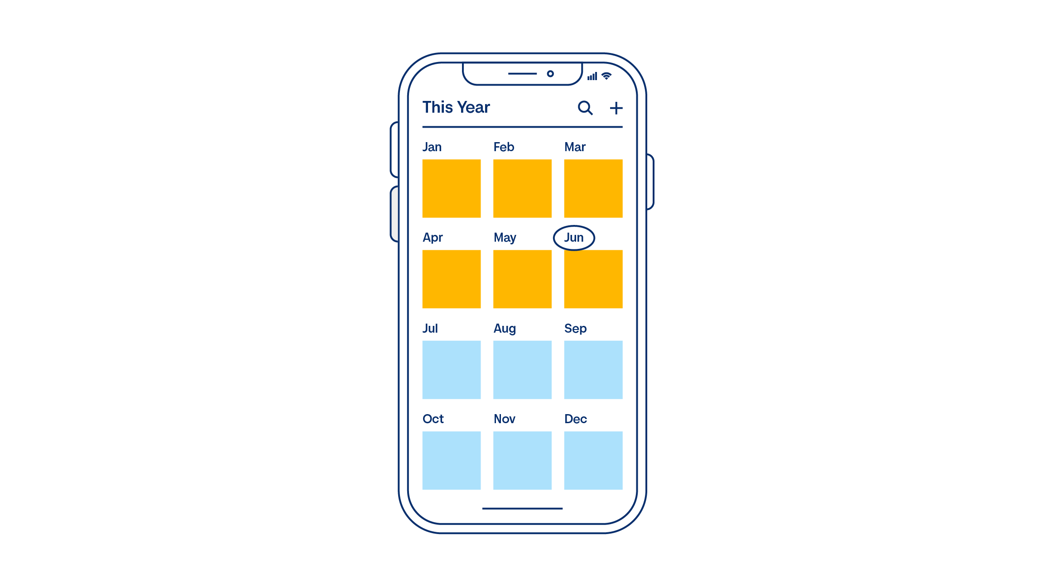
¿Cuánto debo ahorrar?
Objetivo a corto plazo: 500-1.000 dólares
Objetivo a largo plazo: 3-6 meses
de ingresos netos
Notes:
Explique a la clase que es imposible predecir el coste de un gasto inesperado, por lo que la cuantía que debe tener un fondo de emergencia suele depender de algunas reglas empíricas. Para empezar, es ahorrar al menos 500 $ en su fondo de emergencia: eso es suficiente para cubrir la mayoría de las reparaciones del coche y hacer mella en otros gastos.
Un objetivo mayor debería ser ahorrar entre 3 y 6 meses de ingresos netos regulares o, como mínimo, el coste de los gastos esenciales durante 3 a 6 meses. Pregunte a la clase por qué puede ser. Puede explicar que esto no sólo creará un fondo considerable del que tirar para emergencias puntuales, sino que creará un colchón en caso de pérdida o reducción de ingresos.

Slide 8

Crear un fondo de emergencia
Presupuestos
Ahorros
Ponga en marcha su fondo
Notes:
Diga a la clase que el primer paso para crear un fondo de emergencia es elaborar un presupuesto. Enumere sus ingresos mensuales y todos sus gastos mensuales, luego divida sus gastos en categorías y asigne dinero a cada categoría.
Si tiene tiempo, puede demostrar cómo crear un presupuesto con la calculadora de presupuestos Banzai (https://teachbanzai.com/wellness/resources/ budget-calculator o hipervínculo en la diapositiva).
Después de crear su presupuesto y saber de cuánto dispone para ahorrar, deberá crear un objetivo de ahorro específico. Puede añadir una categoría designada a su presupuesto que sea específicamente para su fondo de emergencia. Si tiene otros objetivos de ahorro, puede seguir trabajando para alcanzarlos dividiendo su dinero de ahorro en varias categorías: un fondo de emergencia no debe combinarse con otros ahorros. Se trata de una cantidad de dinero que se reserva para ser utilizada *únicamente* para emergencias.
También hay formas de poner en marcha su fondo de emergencia. Pregunte a la clase si se les ocurren formas de alcanzar rápidamente un objetivo de ahorro a corto plazo para el fondo de emergencia. Por ejemplo, pueden vender cosas por Internet (¡es increíble lo rápido que se puede sumar!). Otra forma de conseguir dinero rápidamente podría ser aceptar un trabajo a medio tiempo, trabajar como autónomo o conseguir trabajo en la economía gig para obtener ingresos extra.

Slide 9

Un fondo de emergencia debe ser de fácil acceso.
Notes:
Pregunte a la clase por qué es importante que un fondo de emergencia sea fácilmente accesible. La respuesta es sencilla. Nunca se sabe cuándo se enfrentará a una emergencia, y si tiene un gasto urgente, necesitará acceder a los fondos de inmediato. Esto significa que importa qué tipo de cuenta utilice para un fondo de emergencia.
*Esta es una buena oportunidad para hablar de los tipos de cuentas que ofrece su institución financiera y de cómo podrían funcionar para un fondo de emergencia.
Una cuenta de ahorro corriente suele ser un buen lugar para guardar un fondo de emergencia. Pregunte a la clase por qué puede ser esto así. La respuesta, por supuesto, es que una cuenta de ahorro es fácilmente accesible a la vez que proporciona algunos intereses. ¿Cuál podría ser el inconveniente de utilizar una cuenta de ahorro estándar? Algunos podrían argumentar que es demasiado accesible, lo que significa que podría ser tentador echar mano de ella cuando en realidad no se .
También podría utilizar un CD (certificado de depósito). Pregunte a la clase qué es un CD. Es muy posible que no lo sepan. Explique que un CD es un producto que ofrecen muchas instituciones financieras y que proporciona un mayor tipo de interés a cambio de dejar intacto un depósito durante un periodo de tiempo predeterminado. En otras palabras, el tipo de interés de un CD es mucho mayor que el de una cuenta de ahorro estándar (su dinero crecerá más rápido) pero sólo podrá disponer del dinero transcurrido un tiempo determinado. Pregunte a la clase cuáles son los pros y los contras de utilizar un CD como fondo de emergencia. Deberían ser capaces de ver que no se puede acceder fácilmente a un CD, y eso es un gran inconveniente para los fondos de emergencia. Pero el tipo de interés más elevado les ayudará a constituir más rápidamente el fondo de emergencia.

Slide 10

¿Puede utilizar los CD para un fondo de emergencia?
Tal vez... con escalera.
Notes:
Aunque los CD no son fácilmente accesibles, sus elevados tipos de interés resultan atractivos. Una forma de utilizar los CD para un fondo de emergencia es emplear una técnica denominada "laddering" (escalonamiento). Esto significa dividir su fondo de emergencia en varios CD diferentes que venzan en momentos distintos, de modo que el dinero sea accesible en cada fondo en un momento diferente. Pregunte a la clase si les parece una buena idea. Algunas consideraciones:
Los fondos no son tan fácilmente accesibles como caer en la tentación de utilizarlos para situaciones que no sean de emergencia.
Aun así no podrá acceder a los fondos en ningún momento.
Podría mantener una parte del fondo de emergencia en una cuenta de ahorro estándar a la que pueda acceder fácilmente, mientras que escalona el resto en certificados de depósito para obtener mayores intereses.

Slide 11

Establezca prioridades:
¿Fondo de emergencia o pago de deudas?
Notes:
Pregunte a la clase: En caso de disponer de fondos limitados, ¿cuál debería ser su prioridad: pagar las deudas o ahorrar para un fondo de emergencia? Las deudas pueden impedirle alcanzar sus objetivos financieros o mantener un buen crédito, pero sin un fondo de emergencia, es posible que tenga que utilizar tarjetas de crédito o préstamos en momentos de emergencia. Por esa razón, es importante dar prioridad a la creación de un fondo de emergencia de al menos
Entre 500 y 1.000 dólares antes de abordar agresivamente la deuda.

Slide 12


Recursos
Fondo de emergencia
Entrenador de fondos de emergencia
Notes:
Dependiendo de la participación y el debate en clase a lo largo de la presentación, es posible que disponga de tiempo extra. Estos recursos son formas útiles de explorar más a fondo los fondos de emergencia; dedique a estos recursos el tiempo que tenga sentido.
El primer recurso, la Calculadora del Fondo de Emergencia, estima cuánto tiempo puede llevar constituir un fondo de emergencia sólido basándose en los ingresos y en un presupuesto.
Puede demostrar cómo podría funcionar esto con un salario mensual modesto (como 1.500 $) o un ingreso mensual adulto realista (4.000 $ más o menos). También puede pedir a la clase que participe aportando una cifra. Seleccione si desea ahorrar para 3 ó 6 meses de ingresos y pulse "siguiente". Introduzca una cantidad para el ahorro actual, puede introducir desde 0$ hasta la cantidad de ahorro objetivo. Pulse "siguiente". Por último, introduzca un presupuesto realista (puede obtener información sobre gastos específicos de la clase) y pulse "terminar".
El segundo recurso es una sesión de entrenamiento mucho más larga y detallada. Puede inventarse las respuestas, pedir la opinión de la clase o utilizar estas aportaciones proporcionadas:
¿Tiene personas a su cargo? No.
Hipoteca / Alquiler: $2000
Elija: Tengo otro gasto que añadir.
Servicios públicos: 300 dólares
Elija: Tengo otro gasto que añadir.
Comestibles: 500
Elija: He terminado, sigamos adelante.
En total, sus gastos mensuales esenciales para vivir ascienden a 2.800 dólares. Parece correcto.

Slide 13
¡Por última vez!
Utilice el fondo de emergencia cuando los gastos sean urgentes, inesperados e inevitables.
Un fondo de emergencia debe ser accesible.
¿Un objetivo de ahorro sólido? De 3 a 6 meses de ingresos.
¿Preguntas?
Your Logo Here
Notes:
Esta es una última oportunidad para explicar la importancia de un fondo de emergencia o repasar cualquier detalle final. La clase también puede hacerle preguntas. Puede guiar a la clase planteando preguntas relacionadas con la presentación o cualquier cuestión relativa a las finanzas personales.

Slide 14
¡Gracias!
Your Logo Here

